Slide 1



KEMENTERIAN KESIHATAN
MALAYSIA
MAJLIS TAKLIMAT PROGRAM LATIHAN SUBKEPAKARAN
SESI 2026/2027
    -PERUBATAN
    -PERGIGIAN
    -AOSI
    -AOI
23 Julai 2026 (Khamis)
8.00 pagi - 1.00 petang
Auditorium Perdana, Kompleks Setia Perdana, JPM

Slide 2




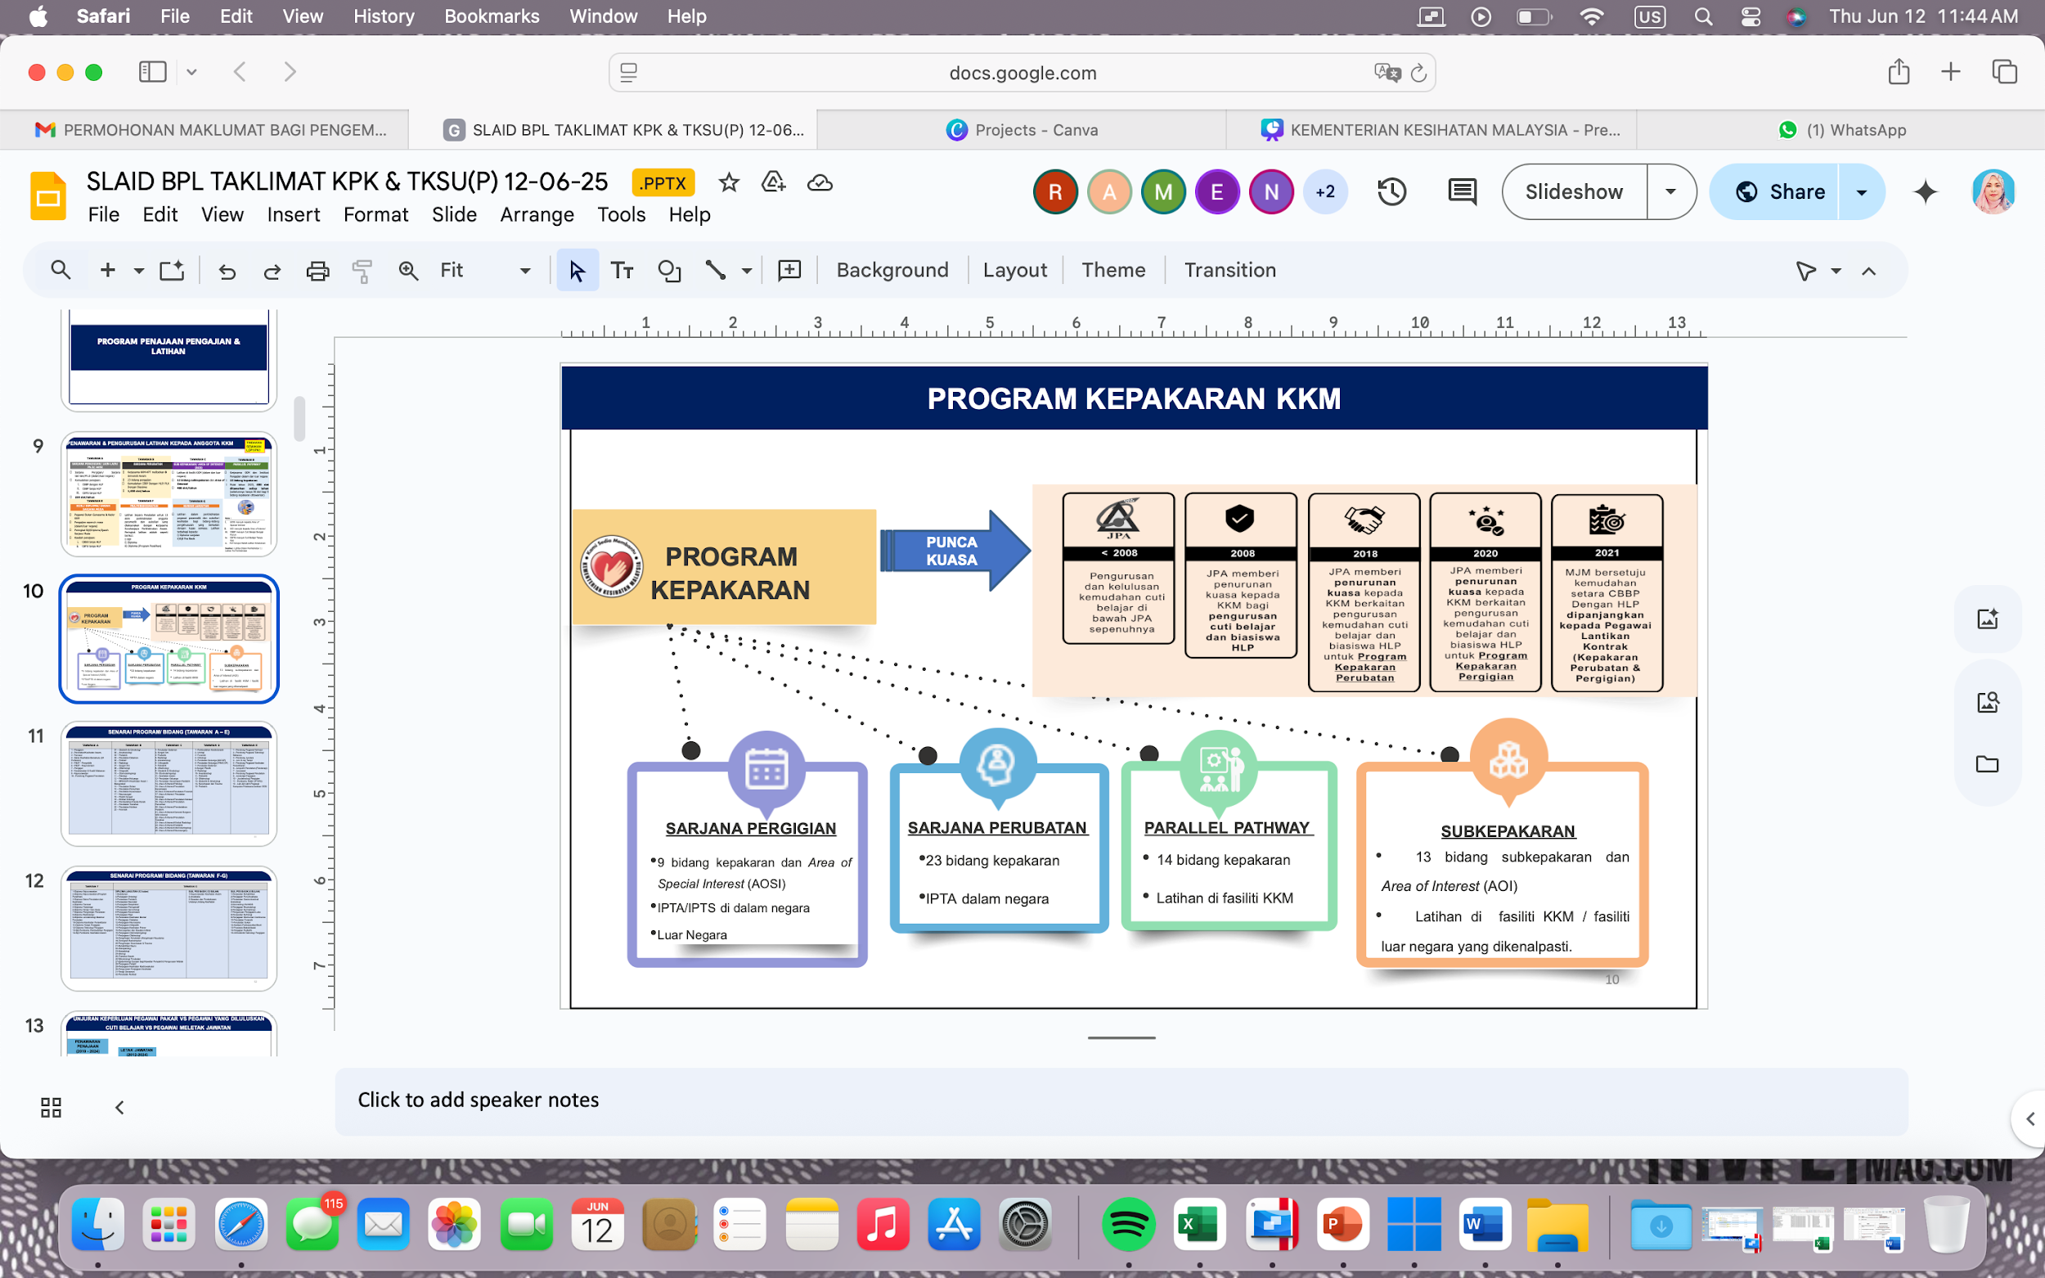

PUNCA KUASA PROGRAM PENAJAAN
PENURUNAN KUASA
Penurunan Kuasa Bagi Pengurusan Cuti Belajar dan Biasiswa Skim Perkhidmatan Bukan Gunasama KKM melalui Ceraian SR.5.1.8 bertarikh 18 Disember 2025:
Syarat minimum tempoh berkhidmat;
Syarat umur permohonan mengikut peringkat pengajian;
Nilai tuntutan ganti rugi;
Tempoh ikatan berkhidmat;
Tindakan penalti; dan
Penguatkuasaan Perjanjian.

Slide 3

Latar Belakang
LATAR BELAKANG CUTI BELAJAR
1
2
3
CUTI BELAJAR
CUTI BELAJAR
BERGAJI PENUH
Pegawai dibayar gaji,
imbuhan tetap dan lain-lain
elaun be²rkelayakan mengikut syarat.
HADIAH LATIHAN PERSEKUTUAN
Perintah Am Bab C 1974 - Cuti Berkursus iaitu cuti yang
diluluskan oleh Kerajaan kepada seseorang pegawai bagi
mengikuti kursus jangka
sederhana dan jangka panjang secara sepenuh masa.
Merujuk biasiswa Kerajaan elaun
kepada tajaan yang diberi oleh
Cuti yang diberi untuk
pembangunan kompetensi dan
bukan untuk kemajuan kerjaya.
Malaysia
kemudahan
iaitu yang
seperti
layak bagi pegawai
Pegawai dibenarkan
meninggalkan tugas untuk berkursus dan tidak dikira sebagai terputus
perkhidmatan.
yuran pengajian dan bantuan-bantuan lain yang dinyata dalam perjanjian.
Ia boleh diberi untuk dua (2) kali sepanjang perkhidmatan
BPL

Slide 4






PENGENALAN PROGRAM SUBKEPAKARAN DAN AREA OF INTEREST (AOI)
SUBKEPAKARAN
AREA OF INTEREST (AOI)
Program Latihan Subkepakaran telah dilaksanakan oleh KKM sejak tahun 2001 sebagai memenuhi keperluan pegawai-pegawai pakar perubatan untuk melanjutkan pengajian dalam bidang Subkepakaran.
Tempoh pengajian latihan antara tiga (3) hingga empat (4) tahun mengikut bidang.
Bidang AOI adalah latihan subkepakaran dalam bidang yang tidak tersenarai dalam National Specialist Register (NSR).
Tempoh pengajian latihan antara 12 bulan hingga 24 bulan mengikut bidang.

Slide 5
PENGENALAN PROGRAM SUBKEPAKARAN PERGIGIAN DAN AREA OF SPECIAL INTEREST (AOSI)
SUBKEPAKARAN PERGIGIAN
BIDANG
AREA OF SPECIAL INTEREST (AOSI)
Subkepakaran pergigian
Bedah mulut dan maksilofasial (OMFS)
AOSI
Kesihatan Awam Pergigian
Periodontik
Pergigian Restoratif
Ortodontik
Bedah mulut dan maksilofasial
Pergigian Pedaitrik
Patologi mulut dan Perubatan Mulut
Pergigian dan penjagaan khas
Subkepakaran Pergigian merupakan bidang baharu yang ditawarkan di tawaran C
Tempoh pengajian latihan antara tiga (3) tahun
Khusus untuk Pegawai Pergigian Pakar (tetap)
Tempoh pengajian latihan antara 12 bulan dan 18 bulan
Diberi kemudahan Cuti belajar bergaji penuh (CBBP) dengan HLP

Slide 6
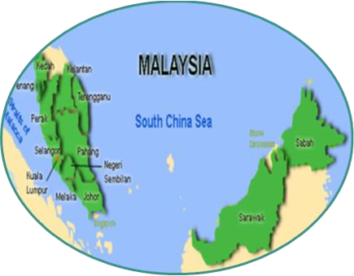

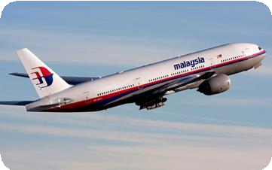
KAEDAH LATIHAN
SEPENUHNYA DALAM NEGARA
KOMBINASI DALAM DAN LUAR NEGARA
SEPENUHNYA LUAR NEGARA
Tempoh tiga (3) atau empat (4) tahun di hospital/fasiliti KKM yang dikenalpasti.
AOI/AOSI sepenuhnya dalam negara
Latihan dijalankan dalam tempoh dua (2) atau tiga (3) dalam negara dan diikuti satu (1) tahun di luar negara.
AOI/AOSI kombinasi dalam dan luar negara
AOI/AOSI sepenuhnya luar negara (12 bulan)

Slide 7
IKATAN PERJANJIAN DAN PENALTI
KAEDAH LATIHAN | TEMPOH PENGAJIAN | IKATAN/ GANTI RUGI
Kombinasi Dalam dan Luar Negara | Melebihi 48 bulan | 6 tahun berkhidmat dan RM700,000
Kombinasi Dalam dan Luar Negara | Tempoh minimum latihan 36 bulan | 6 tahun berkhidmat dan RM600,000
Sepenuhnya Dalam Negara | Tempoh minimum latihan 36 bulan | 4 tahun berkhidmat dan RM500,000

Slide 8
IKATAN PERJANJIAN DAN PENALTI (AOI/AOSI)
KAEDAH LATIHAN | TEMPOH PENGAJIAN | IKATAN/ GANTI RUGI
Sepenuhnya Luar Negara | 12 bulan | 3 tahun berkhidmat dan RM250,000
Sepenuhnya Dalam Negara | 12 bulan | 3 tahun berkhidmat dan RM200,000
 | 12 hingga 24 bulan | 4 tahun berkhidmat dan RM300,000
Kombinasi Dalam dan Luar Negara | 18 bulan | 4 tahun berkhidmat dan RM350,000
 | 24 bulan | 5 tahun berkhidmat dan RM450,000
AOSI | > 3 bulan - 12 bulan | 3 tahun berkhidmat dan Kos Sebenar
 | > 12 bulan - 18 bulan | 5 tahun berkhidmat dan Kos Sebenar

Slide 9

PERINGATAN
Tindakan penalti kepada pemegang biasiswa/HLP kerajaan berkuatkuasa:
  kepada semua pegawai yang memulakan pengajian mulai 1 Januari 2012; dan
  selaras dengan Dasar Pelaksanaan Tindakan Mengenakan Penalti Kepada Pemegang Biasiswa Dalam Perkhidmatan Yang Gagal Menamatkan Pengajian dengan Jaya yang dikeluarkan oleh agensi pusat, Jabatan Perkhidmatan Awam (JPA).
Pengecualian penalti diberi kepada pegawai yang mempunyai masalah kesihatan iaitu penyakit kronik (tertakluk kepada JK Ikatan Kontrak)
Tindakan penalti ini adalah tertakluk kepada syarat-syarat penalti yang sedang berkuatkuasa dari semasa ke semasa.

Slide 10
KEMUDAHAN TAJAAN
DALAM NEGARA
LUAR NEGARA
Bagi tempoh pengajian/ latihan dalam negara pegawai menerima kemudahan Cuti Belajar Separa HLP
Bagi tempoh pengajian/ latihan luar negara pegawai menerima kemudahan Cuti Belajar Bergaji Penuh (CBBP) Dengan HLP (9 bulan pertama)
CBBP Tanpa HLP (baki 3 bulan)

Slide 11
KEMUDAHAN TAJAAN (SEPARA HLP) DALAM NEGARA
ELAUN BUKU
YURAN PENGAJIAN
ELAUN SARA HIDUP
Dibayar secara terus kepada institusi latihan (jika berkaitan)
RM15 sehari (lingkungan kurang 25km daripada tempat bertugas; atau
RM25 sehari (lebih 25 km daripada tempat bertugas)
RM825/ sekali setahun
Nota : Tuntutan ESH perlu dikemukakan selewat-lewatnya 10hb bulan berikutnya; dan perkiraan jarak adalah daripada penempatan latihan sebelum ke terkini mengikut Perancangan Pelan Latihan

Slide 12
KEMUDAHAN TAJAAN (LUAR NEGARA HLP)
Anggaran berdasarkan kadar maksima RM100,000.00/ seorang
Elaun Sara Hidup
Elaun Buku
Elaun Perkakas
Elaun Penempatan
Yuran Pengajian
Elaun Akhir Pengajian
Elaun Pakaian Panas
Tuntutan Tambang Perjalanan
Dibayar setiap 3/6 bulan untuk tempoh 9 bulan
Mengikut kadar negara & bujang
Dibayar sekali untuk tempoh 9 bulan
Mengikut kadar negara
Dibayar sekali untuk tempoh 9 bulan
Mengikut kadar negara
Dibayar sekali sepanjang latihan sebelum mula pengajian
Mengikut kadar negara
RM1,500
Tertakluk kepada kelulusan
Belum menerima Elaun dalam tempoh 3 tahun atau kurang
Dibayar terus kepada institusi (jika berkaitan)
Dibayar sekali sahaja selepas tamat latihan
Mengikut kadar negara
Kelas Ekonomi
Sekali di awal dan sekali di akhir pengajian

Slide 13
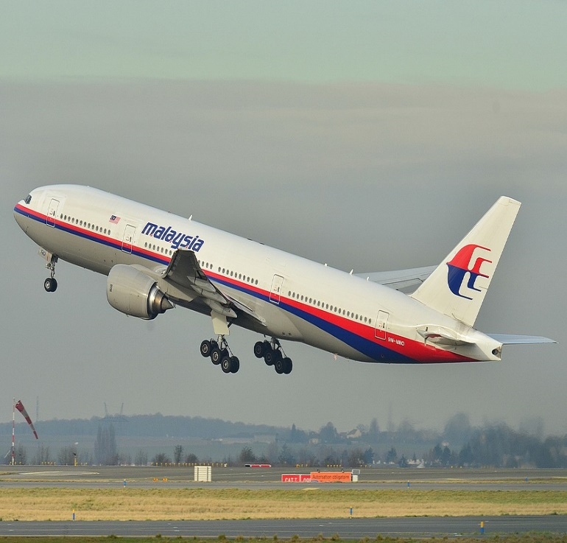
KEMUDAHAN TAJAAN (LUAR NEGARA HLP)
PASSPORT
MEDICAL CHECK UP
INSURANS KESIHATAN
HLP LUAR NEGARA: TUNTUTAN SEBELUM KELUAR NEGARA
VISA
TIKET PENERBANGAN
Hanya tuntutan yang lengkap sahaja akan diproses, tuntutan hendaklah dihantar sebelum berlepas ke penempatan di luar negara. Sebarang tuntutan yang lewat diterima yang melangkaui tahun semasa tidak dapat dipertimbangkan/ diproses/ tidak dibayar.
Notes:
Kerjasama dengan KKM dengan IPTS iaitu Royal College of Surgeon in Ireland dan University Collagen Dublin Malaysian Campus (RUMC) dalam bidang Perubatan Keluarga (Family Medicine)
4 bidang Sepenuhnya Dalam Negara (peperiksaan dalam negara) – Pediatrik, Perubatan Dalaman, Urologi dan Perubatan Keluarga
5 bidang Dalam Negara (peperiksaan luar negara) – Anestesiologi, Radiologi, Obstetrik & Ginekologi, Oftalmologi dan Psikiatri
5 bidang Kombinasi (dalam dan luar negara) – Kardiotorasik, Onkologi, Forensik, Pembedahan Plastik & Perubatan Kecemasan

Slide 14





ANGGARAN KOS PENAJAAN AOSI
JENIS ELAUN | TAHUN 1
YURAN PENGAJIAN | RM160,000.00 (setahun)
ELAUN SARA HIDUP | RM900.00 (Kadar A) / RM800.00 (Kadar B) sebulan
ELAUN BUKU | RM750.00 setahun
ELAUN ALAT PERKAKAS | RM900.00 setahun
ELAUN LAIN-LAIN | Elaun Penempatan RM1,350.00 (Kadar A)/RM1200.00 (Kadar B) (dibayar di awal pengajian jika berpindah melebihi 25km) Elaun Akhir Pengajian RM540.00 (Kadar A)/ RM480.00 (Kadar B) (dibayar selepas melapor diri)
ANGGARAN JUMLAH KESELURUHAN TAJAAN DALAM TEMPOH 1 TAHUN – RM174,340.00
Kadar A – Kuala Lumpur, Pulau Pinang, Seberang Perai, Johor Bahru, Skudai, Gelang Patah, Kangkar Pulai, Tanjung Kupang, Tanjung Pelepas, Shah Alam, Sepang, Klang, Kajang, Petaling Jaya, Ampang, Sabah dan Sarawak
Kadar B – Tempat-tempat lain selain daripada Kadar A

Slide 15



TANGGUNGJAWAB PEGAWAI SEMASA LATIHAN
TIDAK DIBENARKAN untuk
menjalankan tugas rasmi di sepanjang tempoh pengajian seperti menghadiri mesyuarat, datang bertugas di pejabat, memberikan ceramah atau menjadi panel temuduga
Kelulusan cuti belajar seperti yang dinyatakan di dalam surat kelulusan direkodkan di dalam Buku Rekod Perkhidmatan
Memaklumkan kepada BPL, KKM dari semasa ke semasa sekiranya terdapat sebarang perubahan maklumat peribadi (alamat, no tel, e-mel)
Memastikan permohonan penangguhan/pelanjutan dikemukakan kepada BPL, KKM tiga (3) bulan sebelum tarikh penangguhan/pelanjutan. Dokumen permohonan boleh dimuat turun di sistem eHLP
Menjaga tatakelakuan sebagai penjawat awam dan tertakluk kepada Peraturan-Peraturan Pegawai Awam (Kelakuan dan Tatatertib) 1993. Pegawai juga tertakluk kepada sebarang pindaan syarat-syarat kemudahan CB.
Pegawai yang berhasrat untuk bercuti ke luar negara untuk urusan persendirian dikehendaki mendapatkan kebenaran bertulis daripada penyelia/Ketua Jabatan
Dikehendaki memulakan program mengikut tarikh yang ditetapkan tanpa sebarang penanggguhan.
Mematuhi penempatan dan tempoh latihan seperti yang telah ditetapkan dalam Perancangan Pelan Latihan
BPL

Slide 16

PERJALANAN PROGRAM LATIHAN
SEBELUM MULA LATIHAN
  Surat Tawaran Bersyarat
  Surat Setuju Terima 14 hari dari tarikh taklimat
  Kontrak Perjanjian
  Surat Perancangan Pelan Latihan
  Surat Kelulusan Menjalani Latihan Subkepakaran/AOI/AOSI dari BPL
SEMASA DALAM LATIHAN:
  Surat Lapor Diri Mula Latihan di setiap penempatan Latihan (5 hari dari arikh mula latihan).
  Surat Tamat Latihan di setiap penempatan Latihan (5 hari dari Tarikh tamat latihan).
TAMAT LATIHAN:
  Maklumkan kepada urus setia 1 bulan sebelum tarikh tamat latihan melalui
  e-mel.
  Lapor diri di BPL mengikut tarikh Surat Kelulusan
  Kemuka surat pengesahan tamat latihan dari Ketua Kepakaran
  Surat Lapor diri tamat latihan akan di keluarkan oleh pihak urus setia.

Slide 17


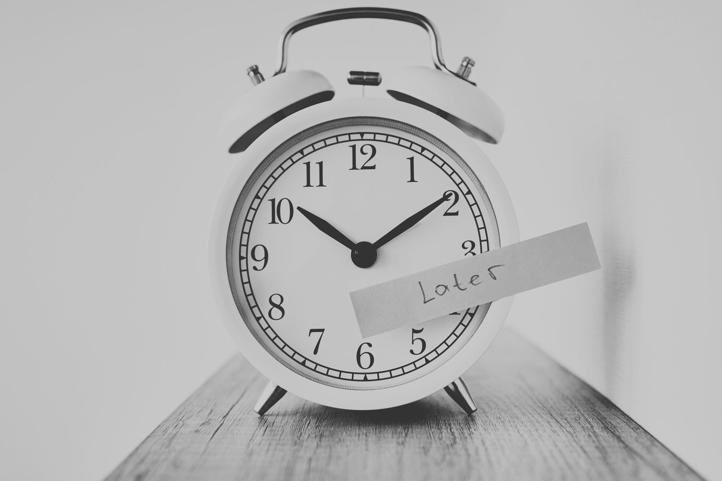



PENANGGUHAN
LATIHAN
12 bulan sahaja
Pembayaran ditangguhkan
Atas alasan yang munasabah (masalah kesihatan, bersalin, menunaikan ibadah haji)
Nota : Pelarasan masa dari tempoh penangguhan

Slide 18

PERJALANAN PROGRAM LATIHAN
LATIHAN LUAR NEGARA
SEBELUM MULA LATIHAN LUAR NEGARA:
  Pegawai bertanggungjawab mendapatkan tempat latihan di luar negara (kelulusan Medical Council, VISA/ IELTS, lain-lain syarat negara berkenaan).
  Memulakan latihan mengikut tarikh yang telah ditetapkan tanpa sebarang penangguhan.
  Perlu mengemukakan permohonan lengkap latihan ke luar negara 6 bulan sebelum tarikh mula latihan beserta dokumen berkaitan (Surat Tawaran Rasmi institusi, lain-lain dokumen Medical Council, APHRA, Salinan VISA, passport, penyata gaji)
  Surat Kelulusan Menjalani Latihan di Luar Negara dari urus setia BPL sebelum pegawai memulakan pengajian.
  Surat Financial Affidavit dan Confirmation of Employment di sediakan oleh urus setia.

Slide 19

PERJALANAN PROGRAM LATIHAN
LATIHAN LUAR NEGARA
SEMASA DALAM LATIHAN
  Surat Pengesahan Mula Latihan dari Institusi (5 hari selepas lapor diri)
  Plan of Study
  PSD Form
  TAMAT LATIHAN
  Maklumkan kepada urus setia 1 bulan sebelum tamat latihan.
  Lapor Diri di BPL
  Surat Tamat latihan dari Institusi
  Surat Tamat Latihan Luar Negara/ Keseluruhan akan di keluarkan oleh urus setia.

Slide 20


LAPOR DIRI TAMAT LATIHAN KESELURUHAN
Melapor diri ke BPL selepas tamat keseluruhan latihan
Sila:
Maklumkan 1 bulan sebelum tamat latihan kepada urus setia.
Surat pengesahan tamat latihan dari Ketua Kepakaran
Keputusan peperiksaan
Borang pengesahan kehadiran dan borang pengesahan tamat latihan di penempatan
Surat Tamat Latihan Keseluruhan akan dikeluarkan oleh urus setia.

Slide 21
TATATERTIB
Semasa mengikuti pengajian;
menjaga tatakelakuan sebagai penjawat awam
jika didapati pegawai terlibat dalam sesuatu kegiatan atau mengeluarkan kenyataan atau penerbitan yang tidak bertanggungjawab,
termasuk tidak mematuhi syarat-syarat Cuti Belajar ini,
maka kelulusan Cuti Belajar akan ditarik balik dan
tindakan tatatertib boleh dikenakan di bawah Peraturan-Peraturan Pegawai Awam (Kelakuan dan Tatatertib) 1993.
Gagal lapor diri di BPL setelah tamat latihan dan penalti langgar syarat kontrak.

Slide 22
TATATERTIB
Semasa mengikuti pengajian, pegawai perlu menjaga tatakelakuan sebagai penjawat awam.
  Jika didapati pegawai terlibat dalam sesuatu kegiatan atau mengeluarkan kenyataan atau penerbitan yang tidak bertanggungjawab,
  termasuk tidak mematuhi syarat-syarat Cuti Belajar ini,
  maka kelulusan Cuti Belajar akan ditarik balik dan tindakan tatatertib boleh dikenakan di bawah Peraturan-Peraturan Pegawai Awam (Kelakuan dan Tatatertib) 1993.
Gagal lapor diri di BPL setelah tamat latihan dan penalti langgar syarat kontrak.
Notes:
Kerjasama dengan KKM dengan IPTS iaitu Royal College of Surgeon in Ireland dan University Collagen Dublin Malaysian Campus (RUMC) dalam bidang Perubatan Keluarga (Family Medicine)
4 bidang Sepenuhnya Dalam Negara (peperiksaan dalam negara) – Pediatrik, Perubatan Dalaman, Urologi dan Perubatan Keluarga
5 bidang Dalam Negara (peperiksaan luar negara) – Anestesiologi, Radiologi, Obstetrik & Ginekologi, Oftalmologi dan Psikiatri
5 bidang Kombinasi (dalam dan luar negara) – Kardiotorasik, Onkologi, Forensik, Pembedahan Plastik & Perubatan Kecemasan

Slide 23
HAL-HAL LAIN
Institusi/ fasiliti latihan dalam dan luar negara: patuhi penempatan yang ditetapkan.
Latihan luar negara: kos rumah sewa dan lain-lain adalah ditanggung oleh pelatih (jika kembali ke Malaysia).
Invois yuran pengajian: perlu dikemukakan kepada urus setia.
tuntutan perjalanan semasa dalam tempoh latihan (dalam dan luar negara): tidak layak
Notes:
Kerjasama dengan KKM dengan IPTS iaitu Royal College of Surgeon in Ireland dan University Collagen Dublin Malaysian Campus (RUMC) dalam bidang Perubatan Keluarga (Family Medicine)
4 bidang Sepenuhnya Dalam Negara (peperiksaan dalam negara) – Pediatrik, Perubatan Dalaman, Urologi dan Perubatan Keluarga
5 bidang Dalam Negara (peperiksaan luar negara) – Anestesiologi, Radiologi, Obstetrik & Ginekologi, Oftalmologi dan Psikiatri
5 bidang Kombinasi (dalam dan luar negara) – Kardiotorasik, Onkologi, Forensik, Pembedahan Plastik & Perubatan Kecemasan

Slide 24
HAK KERAJAAN
  Kerajaan berhak menarik balik kelulusan cuti belajar ini sekiranya pegawai ingkar atau tidak mematuhi mana-mana syarat dan ketetapan Garis Panduan ini.
  Kerajaan berhak meminda syarat-syarat dan ketetapan cuti belajar ini dari semasa ke semasa tanpa memberi notis dan pegawai adalah tertakluk kepada pindaan-pindaan tersebut.
  Kerajaan juga berhak menarik balik kelulusan cuti belajar ini tanpa memberikan sebarang notis.
Notes:
Kerjasama dengan KKM dengan IPTS iaitu Royal College of Surgeon in Ireland dan University Collagen Dublin Malaysian Campus (RUMC) dalam bidang Perubatan Keluarga (Family Medicine)
4 bidang Sepenuhnya Dalam Negara (peperiksaan dalam negara) – Pediatrik, Perubatan Dalaman, Urologi dan Perubatan Keluarga
5 bidang Dalam Negara (peperiksaan luar negara) – Anestesiologi, Radiologi, Obstetrik & Ginekologi, Oftalmologi dan Psikiatri
5 bidang Kombinasi (dalam dan luar negara) – Kardiotorasik, Onkologi, Forensik, Pembedahan Plastik & Perubatan Kecemasan

Slide 25

SEKIAN, TERIMA KASIH.
KEMENTERIAN KESIHATAN MALAYSIA
Unit Latihan Dalam Perkhidmatan 1
(Program Kepakaran 2)
Bahagian Pengurusan Latihan
Kementerian Kesihatan Malaysia

Slide 26

URUSETIA PROGRAM SUBKEPAKARAN BPL
PUAN NUR IRMAWARNI MOHAMAD
No tel: 03-8885 0600 samb 6136
e-mel: irmawarni@moh.gov.my
KPSU
PSU DESK OFFICER
DATIN SURIANI BINTI BAHROM
No tel: 03-8885 0600 samb 6134
e-mel: suriani.bahrom@moh.gov.my
LUAR NEGARA
PUAN ZAIRIN RIZA BINTI RAHMAD
No tel: 03-8885 0600 samb 6194
EMEL: zairin.riza@moh.gov.my
DALAM
NEGARA
PUAN NUR HANANI BINTI KAMIL
No tel: 03-8885 0600 samb 6194
e-mel: nurhanani.kamil@moh.gov.my
URUS SETIA
PUAN NABILAH NAJWA BINTI MAZELI
e-mel: subkepakaran@moh.gov.my

